Slide 1



Slide 2
4.
FORMACIÓN EDUCATIVA
5.
EXPERIENCIA LABORAL Y PROFESIONAL
6.
INFORMACIÓN COMPLEMENTARIA

Slide 3

Formación Educativa
Estudios académicos formales.
Actualización Profesional u otros estudios.

Slide 4

Estudios formales
Son aquellos que se ubican dentro del sistema educativo nacional del país de origen, es decir: Bachiller de Secundaria, Técnicos, Diplomados, Bachiller Universitario, Licenciatura Universitaria, Maestría Universitaria.
Deben colocarse en orden de importancia o del grado académico mayor al menor, partiendo de la fecha en que obtuvo el título o concluyó el programa de estudio.
Ejemplo:
Estudios formales
Licenciatura en Administración de Negocios / Universidad UAM - en curso.
Bachillerato en Administración de Negocios / Universidad UAM – 2017.
Técnico en Administración de Talento Humano / Universidad UAM - 2018
Bachillerato Secundaria / Colegio San Luis Gonzaga- 2015

Slide 5
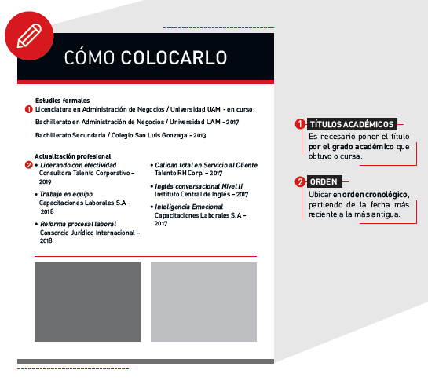

Slide 6
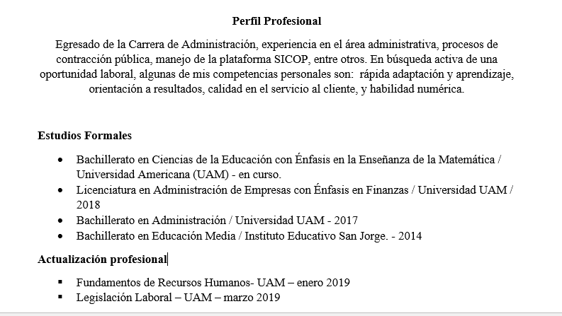

Slide 7
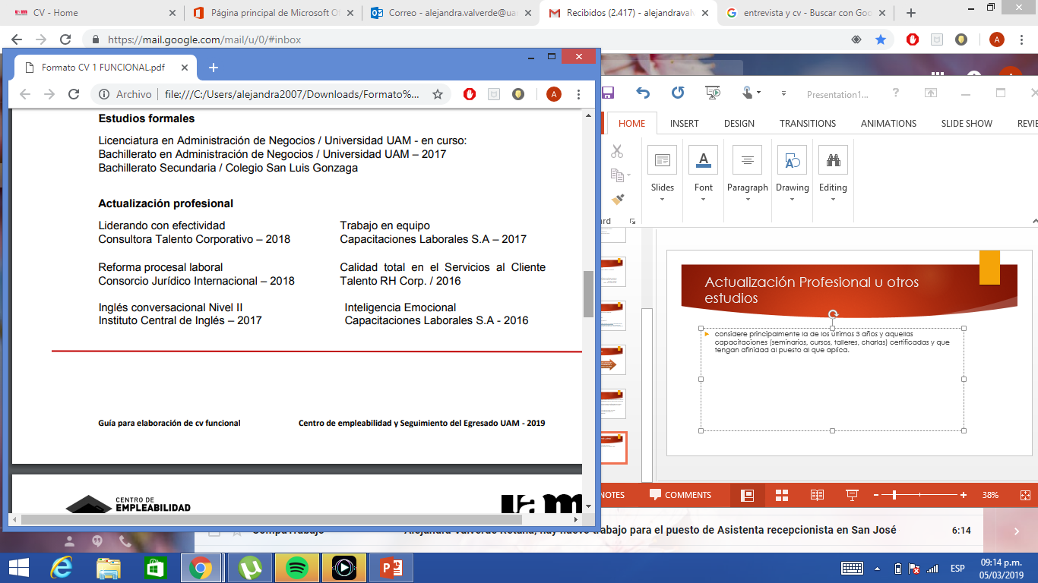
Actualización Profesional / Otros estudios
Considere principalmente la de los últimos 3 años y aquellas capacitaciones (seminarios, cursos, talleres, charlas) certificadas y que tengan afinidad al puesto al que aplica.
Ejemplo:

Slide 10


centroempleabilidad@uam.cr dayana.robles@uam.cr
Tel.: (506) 22778143

